Slide 1
Esc
F1
F2
F3
F4
F5
F6
F7
F8
F9
F10
F11
F12
~
`
! ㄅ
1
@ㄉ
2
#∨
3
$ ` 4
% ㄓ
5
^ ˊ
6
& ‧
7
*ㄚ
8
( ㄞ
9
) ㄢ
0
_ ㄦ
-
+
=
Backspace
Insert
Home
Page
up
Tab ||
Q ㄆ
W ㄊ
E ㄍ
R ㄐ
T ㄔ
Y ㄗ
U ㄧ
I ㄛ
O ㄟ
P ㄣ
{
[
}
]
|
\
Delete
End
Page
Down
Caps
Lock
Aㄇ
S ㄋ
D ㄎ
F ㄑ
G ㄕ
H ㄘ
J ㄨ
Kㄜ
L ㄠ
； ㄤ
；
“
‘
Enter
Shift
Z ㄈ
X ㄌ
C ㄏ
V ㄒ
B ㄖ
N 厶
M ㄩ
< ㄝ
，
> ㄡ
‧
? ㄥ
/
Shift
↑
Ctrl
ALT
ALT
Ctrl
←
↓
→
注音一聲、空白鍵

Slide 2
A
取消、離開
重新命名、慢點兩下
刪除前面
Esc
刪除後面
~
`
! ㄅ
1
@ㄉ
2
#∨
3
$ ` 4
% ㄓ
5
^ ˊ
6
& ‧
7
*ㄚ
8
( ㄞ
9
) ㄢ
0
_ ㄦ
-
+
=
Insert
Home
Page
up
Tab ||
Q ㄆ
W ㄊ
E ㄍ
R ㄐ
T ㄔ
Y ㄗ
U ㄧ
I ㄛ
O ㄟ
P ㄣ
{
[
}
]
|
\
Delete
End
Page
Down
大寫鎖定
(若按下，則A燈會 亮)
確定、 換行
Caps
Lock
A ㄇ
S ㄋ
D ㄎ
F ㄑ
G ㄕ
Hㄘ
J ㄨ
Kㄜ
L ㄠ
:ㄤ
；
“
‘
Enter
Shift
Z ㄈ
X ㄌ
C ㄏ
V ㄒ
B ㄖ
N 厶
M ㄩ
< ㄝ
，
> ㄡ
‧
? ㄥ
/
Shift
↑
移位、多重選擇
Ctrl
ALT
ALT
Ctrl
←
↓
→
切換、選擇
控制鍵

Slide 3
課後練習
問題一：確定的英文【 】
問題二：取消的英文 【 】
問題三：我想要 多重選取→滑鼠 左鍵+【 】鍵
問題四：我想要 個別 跳著選取→滑鼠左鍵+ 【 】鍵
問題五：刪除前面按【 】(英文)
問題六： 刪除後面按【 】(英文)
問題七：想要輸入時,螢幕要有什麼東西在
【 1滑鼠的箭頭 2.閃動的 | 游標 3.游棒4.以上都要】答案是( )

Slide 4
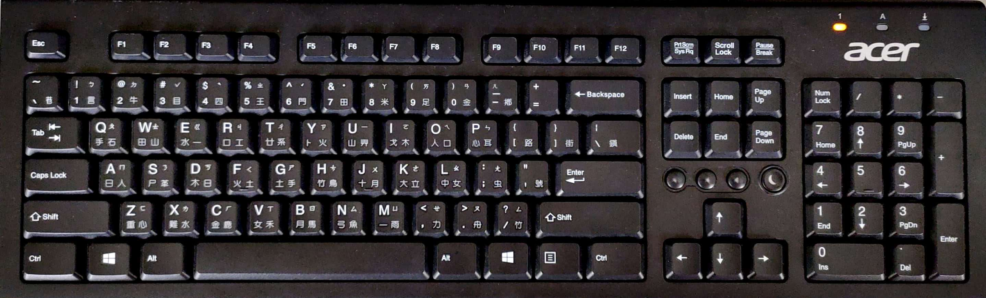

Slide 5
選擇鍵
移位鍵
控制鍵
大小寫
刪除
退位鍵
確定鍵
取消鍵
Esc
F1
F2
F3
F4
F5
F6
F7
F8
F9
F10
F11
F12
~
`
! ㄅ
1
@ㄉ
2
#∨
3
$ ` 4
% ㄓ
5
^ ˊ
6
& ‧
7
*ㄚ
8
( ㄞ
9
) ㄢ
0
_ ㄦ
-
+
=
Backspace
Insert
Home
Page
up
Tab ||
Q ㄆ
W ㄊ
E ㄍ
R ㄐ
T ㄔ
Y ㄗ
U ㄧ
I ㄛ
O ㄟ
P ㄣ
{
[
}
]
|
\
Delete
End
Page
Down
Caps
Lock
Aㄇ
S ㄋ
D ㄎ
F ㄑ
G ㄕ
H ㄘ
J ㄨ
Kㄜ
L ㄠ
； ㄤ
；
“
‘
Enter
Shift
Z ㄈ
X ㄌ
C ㄏ
V ㄒ
B ㄖ
N 厶
M ㄩ
< ㄝ
，
> ㄡ
‧
? ㄥ
/
Shift
↑
Ctrl
ALT
ALT
Ctrl
←
↓
→
注音一聲、空白鍵
請將上述的重要按鍵→放在正確的位置

